Slide 1

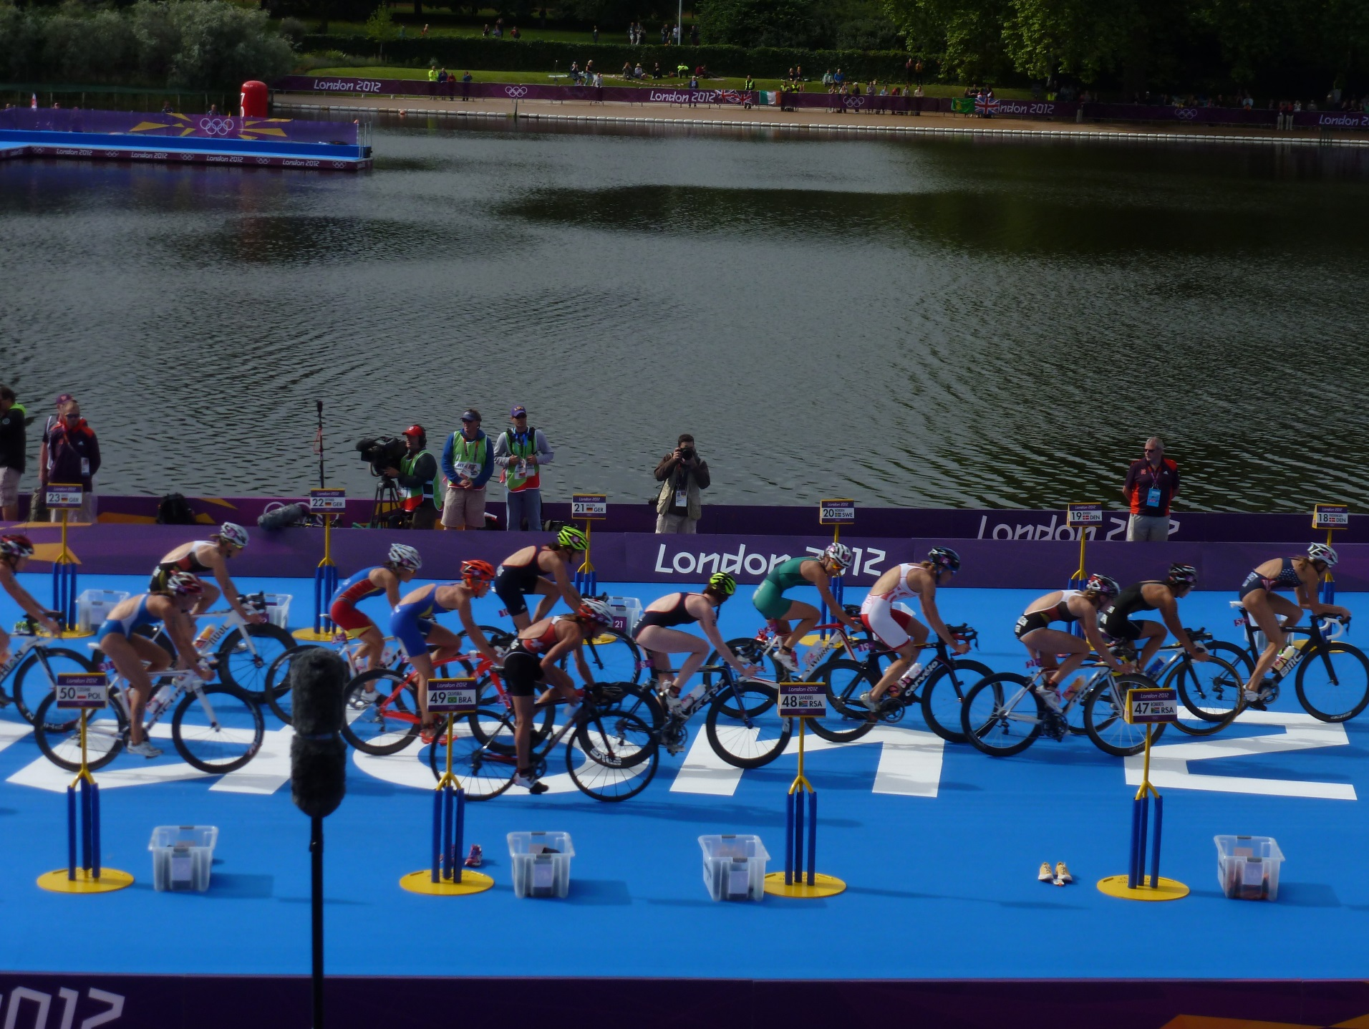
Помощь науки о результате при
принятии тренерских решений

Slide 2
Содержание
Долгосрочная и краткосрочная периодизация
Распределение интенсивности в ходе тренировки
Тренировка силы для соревнований на выносливость
Подводящая к соревнованию тренировка и
кульминация
Наука и элитное плавание

Slide 3
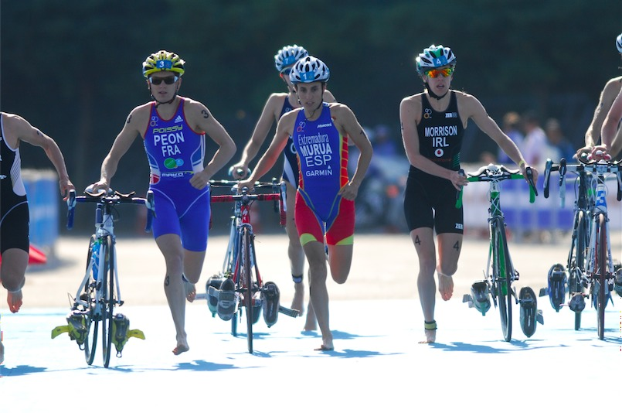
Долгосрочная и краткосрочная периодизация

Slide 4
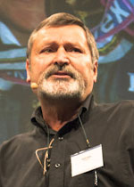
Планирование легкоатлетической тренировки на четырехлетний срок
“В 1960 –е годы и в начале 70 –х стало очевидно, что долгосрочное планирование легкоатлетического результата стало условием для достижения международного спортивного успеха. Исследования, проведенные в Советском Союзе и Восточной Германии, подчеркивали важность годового и четырехлетнего планирования, и это во многом способствовало теории тренировки – особенно, при введении многоуровневой периодизации.”
“В связи с тем, что подготовка элитных спортсменов занимает 6-8 лет (а зачастую и больше), на раннем этапе должен быть выработан правильно сбалансированный и контролируемый план тренировки, чтобы лучшим образом развивать соревновательный талант спортсменов.”
Balyi, Canadian Coaches Association, 1990

Slide 5
Моноцикличный или двуцикличный подход
Тренировочная нагрузка
Тренировочная нагрузка
Кривая стресса
Кривая стресса
Моноцикличный подход
Двуцикличный подход
Bompa, Periodization: Theory and Methodology of Training, 4th Edition, 1999

Slide 6
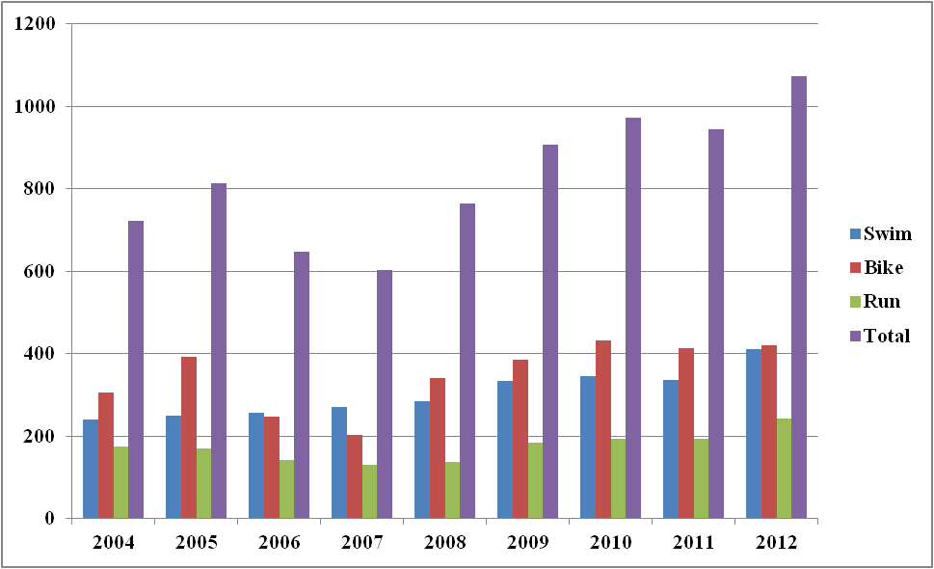
Количество тренировочных часов Айноа Муруа 2004-2012

Slide 7
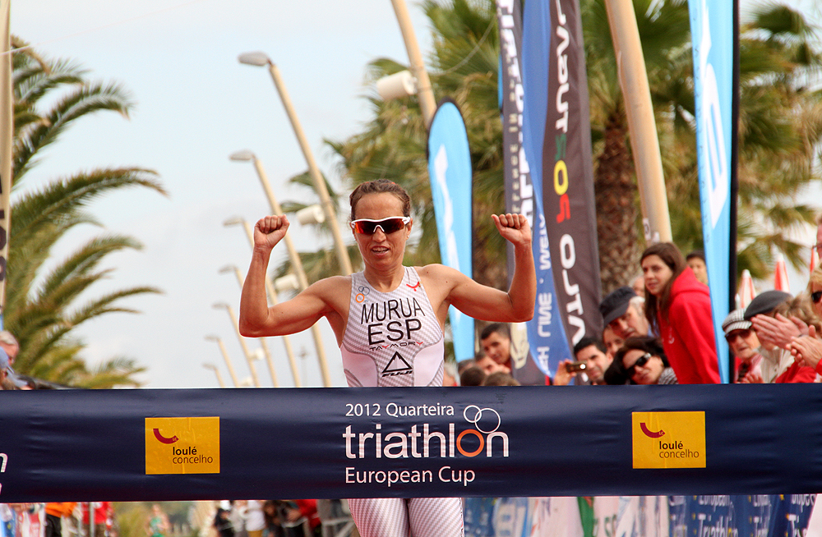
Краткосрочная периодизация

Slide 8
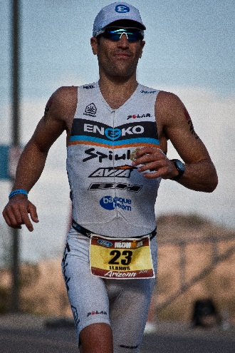
Традиционная периодизация
ОБЪЕМ
ИНТЕНСИВНОСТЬ
I
II
III
IV
V
VI
VII
VIII
IX
X
XI
XII
Общая подготовка
Специфическая
подготовка
Предсорев
новательный.
СОРЕВНОВАТЕЛЬНЫЙ
ПЕРЕХОДНЫЙ
ПОДГОТОВИТЕЛЬНЫЙ ПЕРИОД
СОРЕВНОВАТЕЛЬНЫЙ
ПЕРЕХОДНЫЙ

Slide 9
Ограничения традиционной периодизации
Неспособность обеспечить многопиковые результаты
Недостатки продолжительной смешанной программы тренировки
Чрезмерное накопление усталости
Excessive fatigue accumulation
Отсутствие или маленький рост результата
Выраженная стрессовая реакция на верхних пределах биологической адаптации:
Повышенный риск перетренировки
Взаимодействие несочетаемых (или не полностью сочетаемых) нагрузок, вызывающих противоречивую реакцию на тренировку
Недостаточный тренировочный стимул для спортсменов высокого класса
Issurin, J. Sports Med. Phys. Fitness 48: 65-75, 2008

Slide 10
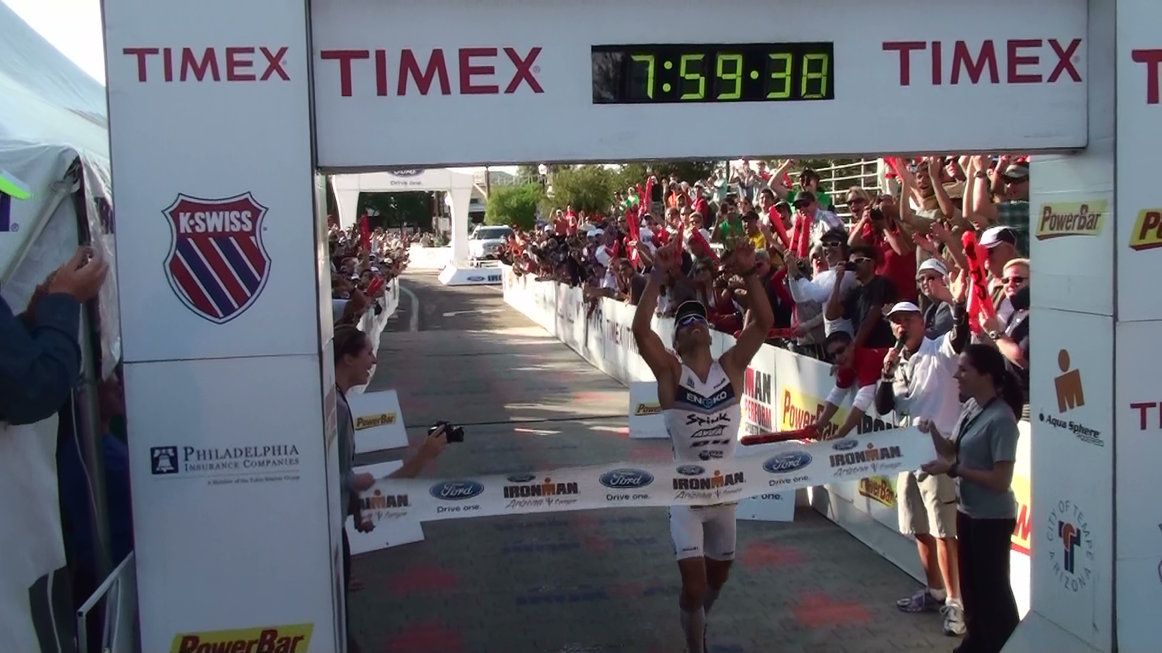
Альтернативные модели периодизации

Slide 11
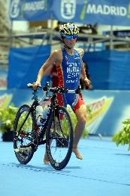
Встроенные макроциклы (особо выраженные нагрузки)
Объем
Объем
Объем
Объем
Объем
Объем
INT
INT
INT
INT
INT
INT
I
II
III
IV
V
VI
VII
VIII
IX
X
XI
XII
GP
SP
C
T
GP
SP
C
T
GP
SP
C
T
GP
SP
C
T
GP
SP
C
T
GP
SP
C
T
Макро I
Макро II
Макро III
Макро IV
Макро V
Макро VI

Slide 12
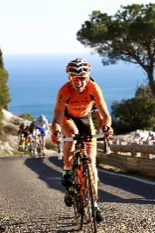

Блоковая периодизация (концентрированные нагрузки)
A: Накопление
T: Преобразование
R: Реализация
A
T
R
A
T
R
A
T
R
A
T
R
A
T
R
I
II
III
IV
V
VI
VII
VIII
IX
X
XI
XII
МАКРО I
МАКРО II
МАКРО III
МАКРО IV
МАКРО V

Slide 13
Периодизация для видов спорта с длительным соревновательным периодом
ПИКОВЫЕ ЗНАЧЕНИЯ ФИЗИЧЕСКОЙ ПОДГОТОВКИ
ОСНОВА ФИЗИЧЕСКОЙ ПОДГОТОВКИ
УРОВЕНЬ ОБЩЕЙ ФИЗИЧЕСКОЙ ПОДГОТОВКИ
I
II
III
IV
V
VI
VII
VIII
IX
X
XI
XII
Фаза
подготовки
СОРЕВНОВАТЕЛЬНАЯ ФАЗА
ПЕРЕХОД

Slide 14
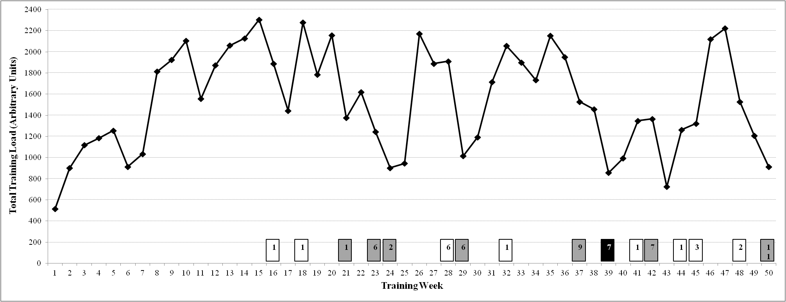
ОБЩАЯ ТРЕНИРОВОЧНАЯ НАГРУЗКА 50-НЕДЕЛЬНОГО СЕЗОНА В ТРИАТЛОНЕ
Mujika, Int. J. Sports Physiol. Perform. 9: 727-731, 2014

Slide 15
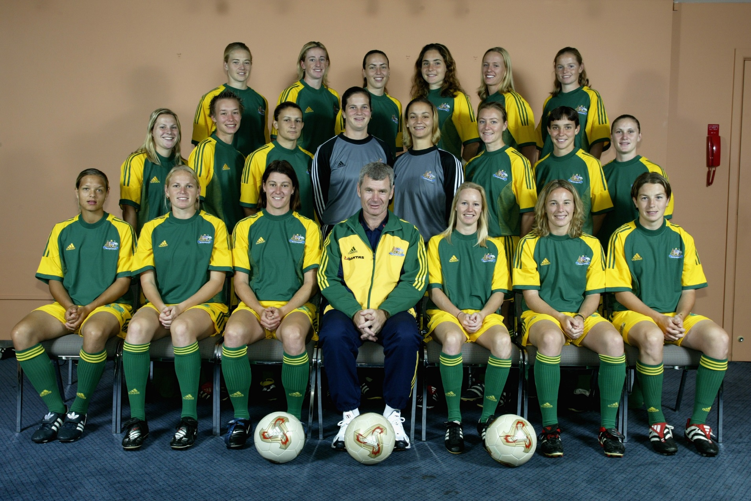
ПРОГРАММА ТРЕНИРОВКИ ЖЕНСКОЙ СБОРНОЙ КОМАНДЫ ПО ФУТБОЛУ

Slide 16
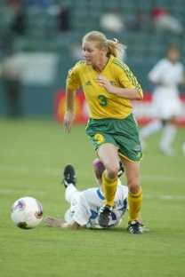
Программа подготовки к Кубку мира 2003
ОБЪЕМ
ИНТЕНСИВНОСТЬ
ОТБОРОЧНЫЕ
КУБОК МИРА
3 ФЕВРАЛЯ
Тур
Тур
ФЕВРАЛЬ
МАРТ
АПРЕЛЬ
МАЙ
ИЮНЬ
ИЮЛЬ
АВГУСТ
СЕНТЯБРЬ
ОСНОВА
ПЕРЕХОД
S/P
T
C
ОСНОВА
ПЕРЕХОД
S/P
T
МАКРОЦИКЛ 1
МАКРОЦИКЛ 2
ПРОГРАММА ПОДГОТОВКИ К КУБКУ МИРА 2003

Slide 17
Парадигма периодизации в 21-м веке
“В последние годы появилось убедительное доказательство того, что реакция на тренировку значительно отличается в зависимости от многочисленных выраженных факторов. Полученные данные оспаривают правильность применения универсальных методологий, обнаруживаемых в чересчур упрощенных решениях, основанных на правилах и те проблемы планирования, которые возникают из –за врожденных сложных биологических систем.”
“В отсутствии готовых решений создание эффективного тренировочного процесса может рассматриваться как исследовательский, медленно прогрессирующий, тщательно документируемый эксперимент, основанный на методе проб и ошибок.”
Kiely, Int. J. Sports Physiol. Perform. 7: 242-250, 2012

Slide 18
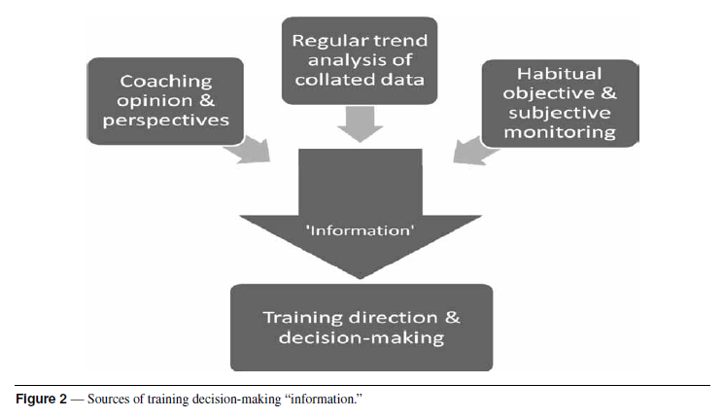
Неожиданные решения сложных проблем
“Эффективное планирование может быть истолковано как использование восприимчивых, вызывающих ответную реакцию, систем обучения, созданных для того, чтобы позволить раннее обнаружение возникающих угроз и возможностей.”
Kiely, Int. J. Sports Physiol. Perform. 7: 242-250, 2012

Slide 19
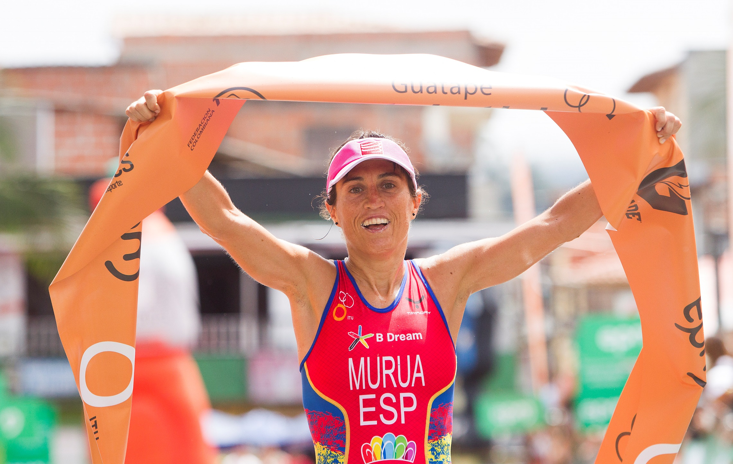
Распределение тренировочной интенсивности

Slide 20
Распределение интенсивности концептуальной тренировки
ПОРОГ МОДЕЛИ ТРЕНИРОВКИ
ПОЛЯРИЗОВАННАЯ МОДЕЛЬ ТРЕНИРОВКИ
Seiler & Kjerland, Scand. J. Med. Sci. Sports 16: 49-56, 2006

Slide 21
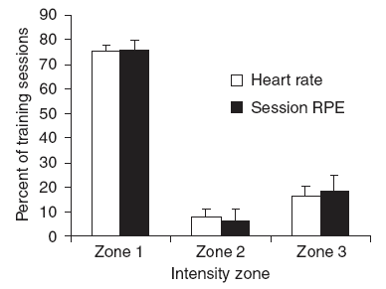
Распределение интенсивности тренировки у лыжников
Частота пульса, RPE (интенсивность)
в 318 тренировках
HR, RPE, лактат а крови в 60 тренировках
Seiler & Kjerland, Scand. J. Med. Sci. Sports 16: 49-56, 2006

Slide 22
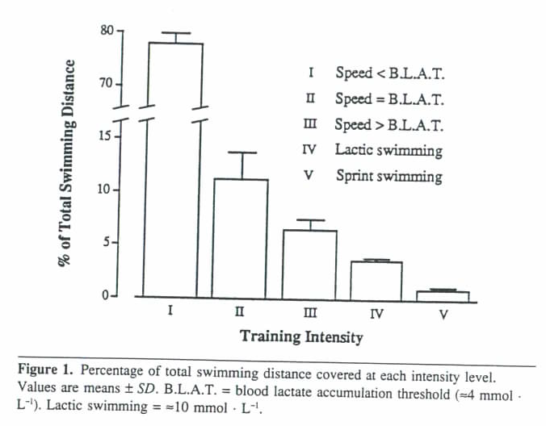
Распределение тренировочной интенсивности у элитных пловцов
Mujika et al., Can. J. Appl. Physiol. 20: 395-406, 1995

Slide 23
Распределение тренировочной нагрузки у марафонцев
Stellingwerff, Int. J. Sport Nutr. Exerc. Metab. 22: 392-400, 2012

Slide 24
Распределение тренировочной нагрузки и результат в беге
18 недель тренировок
Результат в кроссе на дистанции 10.4 км
Esteve-Lanao et al., J. Strength Cond. Res. 21: 943-949, 2007

Slide 25
Распределение тренировочной интенсивности и результат в беге
3 x 3-недели блочная тренировка; 48 спортсменов в беге на выносливость
Высокий объем
Порог
Поляризованная
HIIT
“Поляризованная тренировка привела к очень большому улучшению самых основных составляющих результата в беге на выносливость у хорошо тренированных спортсменов. Порог и высокий объем не привели к дальнейшему улучшению соответственных составляющих результата.”
Stöggl & Sperlich, Front. Physiol. 5: 33, 2014

Slide 26
Гипотетическое распределение физической нагрузки человека Homo Sapiens в эру палеолита
“…Кажется, что чем более режим тренировки похож на характер физической деятельности наших предков, тем больше адаптация и последующий результат.”
“Наличие «идеальной» схемы физической нагрузки, унаследованной от наших предков, не исключает необходимости индивидуальной тренировки с учетом качеств спортсмена и специфических требований отдельных спортивных дисциплин.”
Boullosa et al., Sports Med. 43: 909-917, 2013

Slide 27
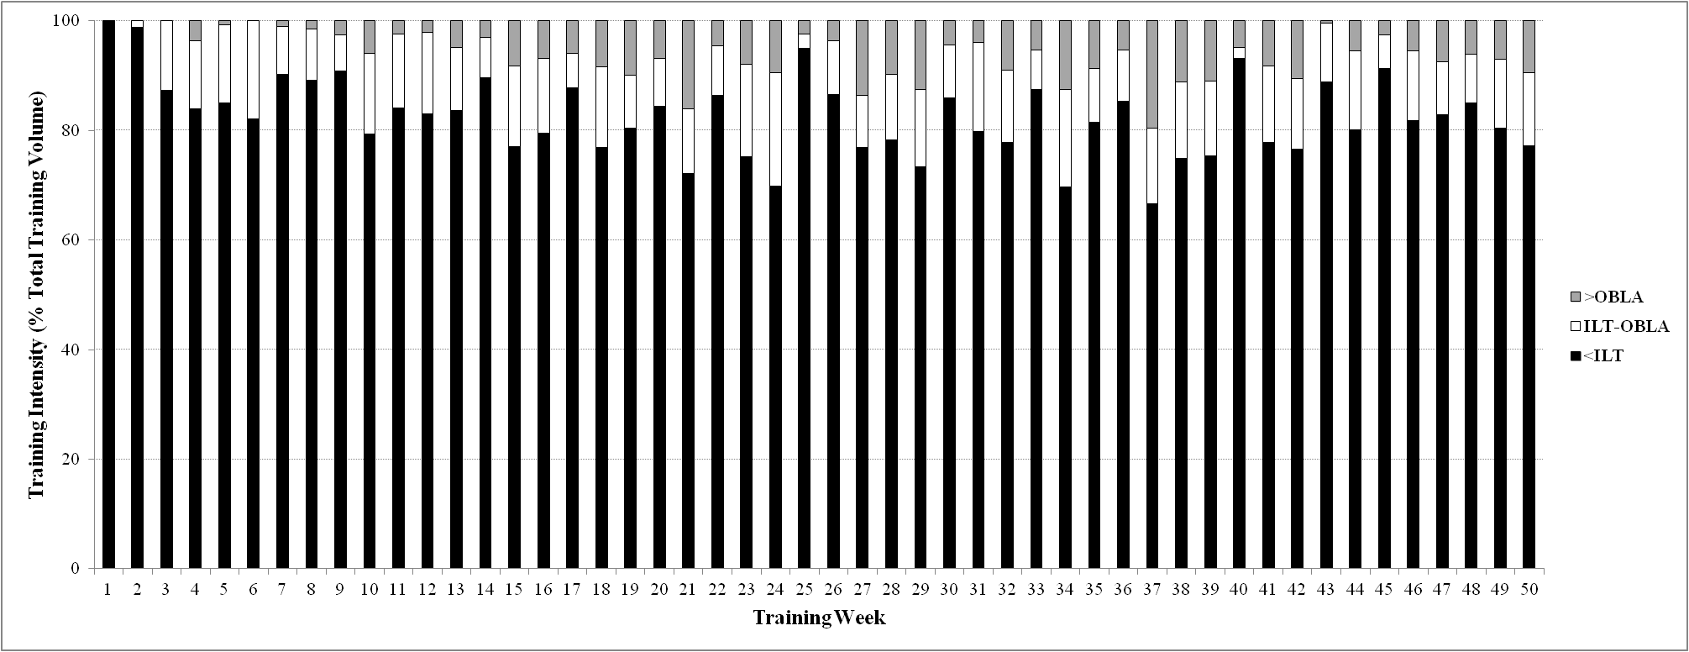
Распределение тренировочной интенсивности на протяжении 50 –недельного сезона в триатлоне
Mujika, Int. J. Sports Physiol. Perform. 9: 727-731, 2014

Slide 28
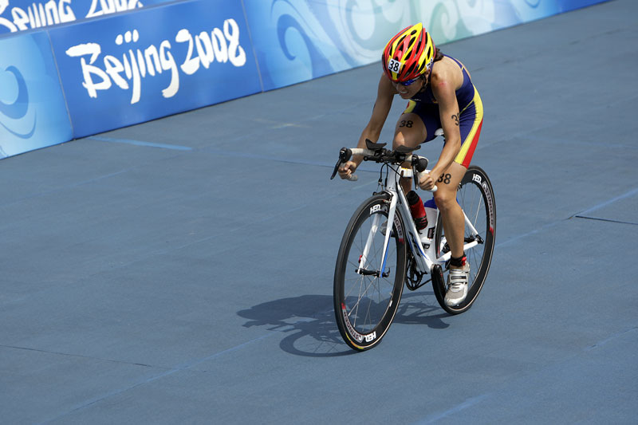
Тренировка силы в беге на выносливость

Slide 29
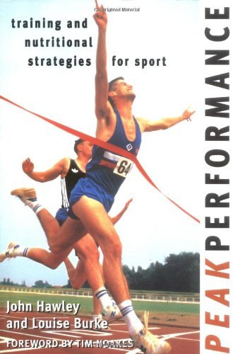
Тренировка на сопротивление и результат в видах выносливости 15 ЛЕТ НАЗАД
“Но для хорошо тренированных спортсменов, которые уже способны выполнять очень мощную работу в выбранном ими виде, дальнейшее улучшение силовых качеств является уже не таким важным фактором для улучшения результата в видах выносливости.”
“На самом высоком уровне соревнований улучшение показателей силы и мощи как таковых не так важны для успешного результата, как работа над правильной техникой.”
“Подводя итоги, можно сказать, что современные исследования тренировки не поддерживают использование тренировочных программ, включающих тренировку на сопротивление для улучшения результата у спортсменов высокого класса.”
Hawley & Burke, Peak Performance, 1998

Slide 30
Тренировка на сопротивление и результат в видах выносливости СЕГОДНЯ
“Недавние исследования данных спортсменов высокого класса доказывают, что силовая тренировка с успехом может быть рекомендована для улучшения результата в видах выносливости.”
“Для цикличного результата предпочтительна серьезная силовая тренировка с максимальной скоростью во время концентрической фазы, в то время как и серьезная силовая тренировка с максимальной скоростью во время концентрической фазы, и тренировка взрывной силы имеет дополнительное значение для бегового результата.”
Rønnestad & Mujika, Scand. J. Med. Sci. Sports. 24: 603-612, 2014

Slide 31
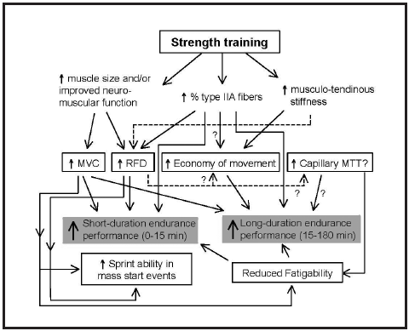
Механизмы силовой тренировки, вызывающие улучшение результата в видах выносливости
Aaagaard & Raastad, In: Endurance Training – Science and Practice, p. 58, 2012

Slide 32
Тренировка силы в разных видах спорта, основанных на выносливости
Улучшение результата и/или показатели силы
Предсказатели результата
Плавание
Бег
Велоспорт
Триатлон
Гребля
Беговые
лыжи

Slide 33
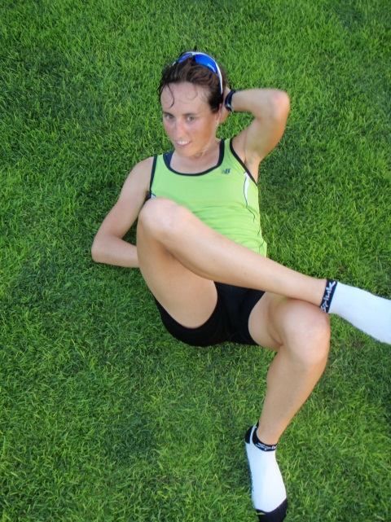
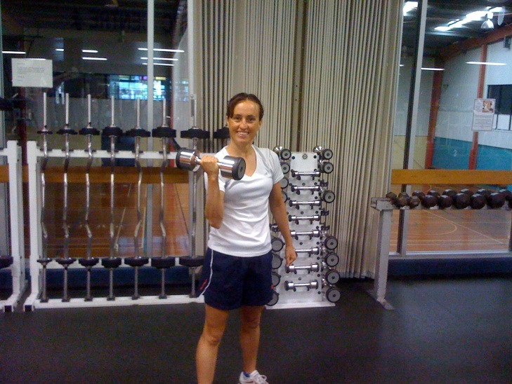
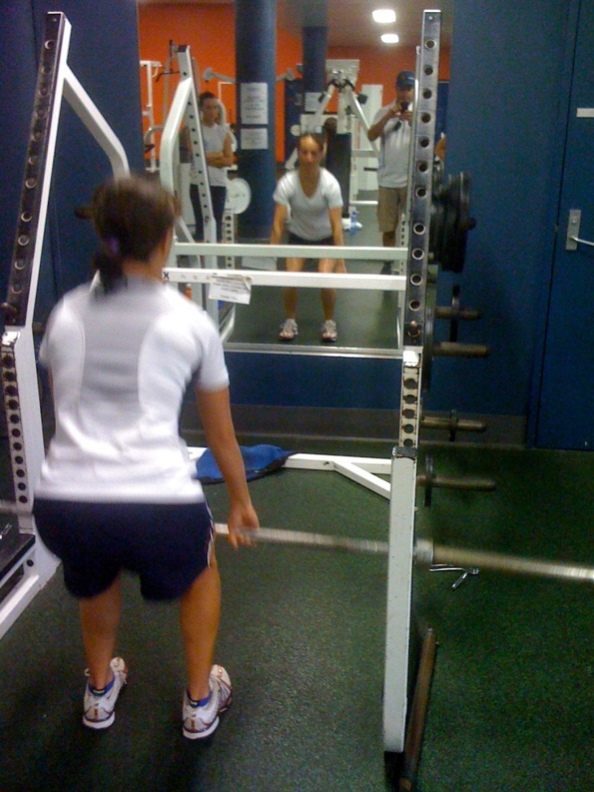
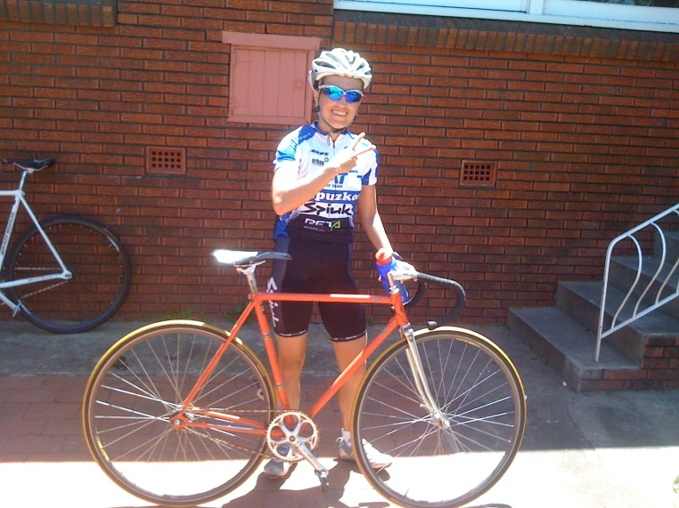
Тренировка силы для выступления на Олимпийской дистанции в триатлоне
Общая сила
(2-3 x 16-24 @ 30-40%)
Верхняя и нижняя часть тела
Два раза в неделю
8-12 недель
Ранний сезон
Стабильность
скелета
Ежедневно
Весь сезон
Максимальная сила
(2 x 8 @ 75-80%)
Нижняя часть тела
Два раза в неделю
8-12 недель
До и во время
соревнования
Взрывная сила
(3 x 3-5 @ 90-95%)
Нижняя часть тела
Два раза в неделю
3-4 недели
До и во время
соревнования
“Превращение
в мощь”

Slide 34
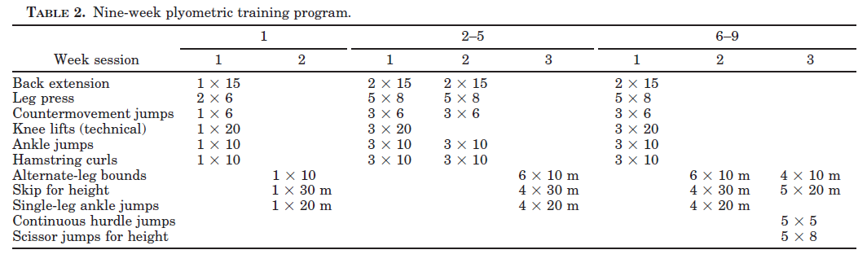
Плиометрическая тренировка в триатлоне для выступления на Олимпийской дистанции
Полная или частичная программа, до соревнования

Slide 35
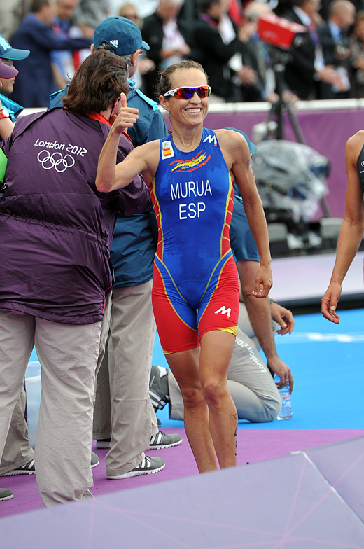
Тренировка силы и профилактика травматизма?
2004: 719 / 8,660 / 2,290 км + 42 сила
2005: 750 / 11,130 / 2,220 км + 32 сила
2006: 770 / 9,883 / 1,859 км + 31 сила + 55 плио
2007: 811 / 8,634 / 1,690 км + 19 сила + 27 плио
2008: 855 / 9,670 / 1,791 км + 28 сила + 25 плио
2009: 1,006 / 10,977 / 2,399 км + 12 сила + 11 плио
2010: 1,035 / 12,303 / 2,509 км + 15 сила
2011: 1,011 / 11,729 / 2,526 км + 29 сила
2012: 1,071 / 10,828 / 2,808 км + 33 сила
9 сезонов элитного триатлона, 2 травмы: подошвенный фасцит 2007, импинджмент поднаколенникового жирового тела

Slide 36
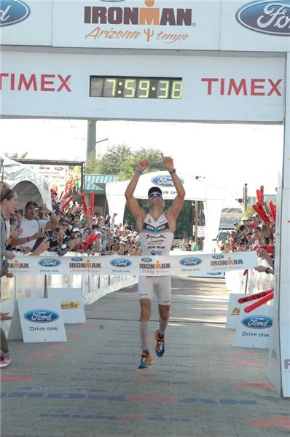
Силовая тренировка для соревнований по триатлону Ironman и XTerra
Укрепление скелета
Общая сила
Максимальная сила
Взрывная сила
Плиометрическая тренировка
Электростимуляция
Превращение в мощь
2002-2011: 8,921 / 165,594 / 30,206 км
10 сезонов элитного триатлона, 3 травмы: воспаление надкостницы 2005, боль в пояснице 2008, 2010

Slide 37
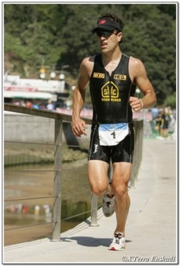
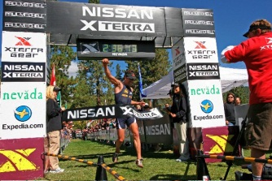
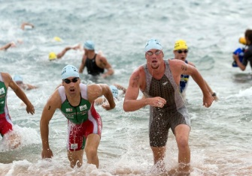
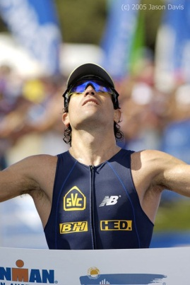
Силовая тренировка для соревнований в триатлоне Ironman и XTerra
Некоторые опытные спортсмены точно знают, что им нужно
2005, неделя 36: 2- соревнование XTerra Испания
“Мне нужно работать над силой ног”
недели 37-47: 20 тренировок 2-3 x 8 @ 75-80%1RM
2005, неделя 40: победитель XTerra чемпионат США озеро Тахо
2005, неделя 43: 2-е соревнование XTerra чемпионат мира Мауи,
после проезда 50% дистанции велоэтапа с проколотой шиной
2005, неделя 48: 2-е соревнование Ironman Западная Австралия,
Басселтон

Slide 38
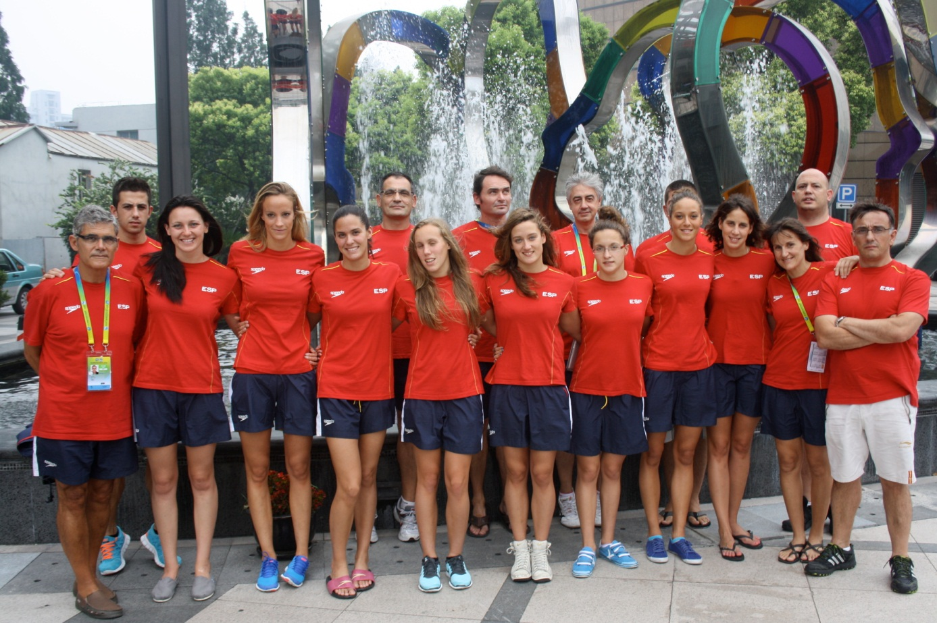
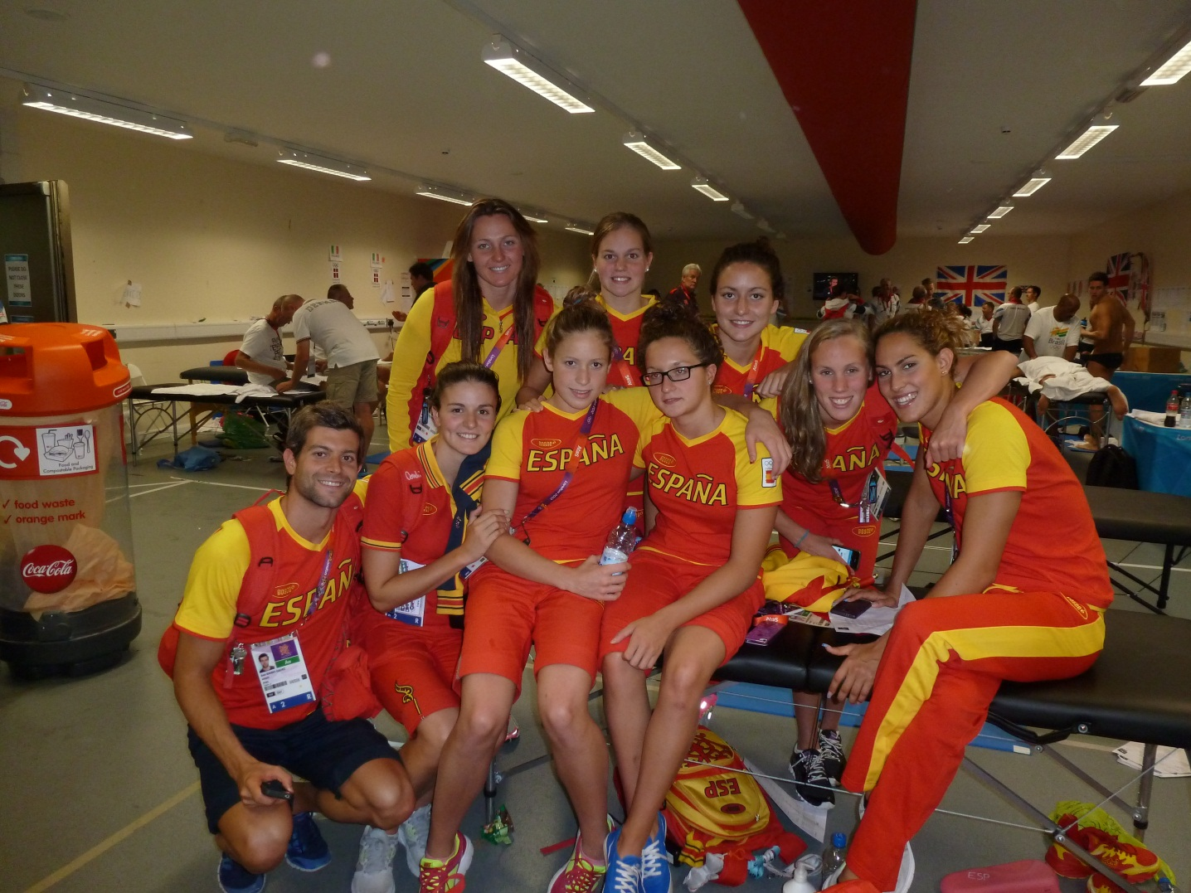
Тренировка силы в Олимпийском плавании

Slide 39
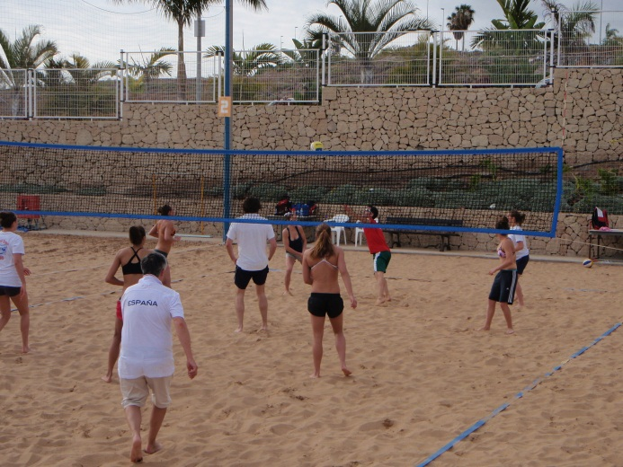
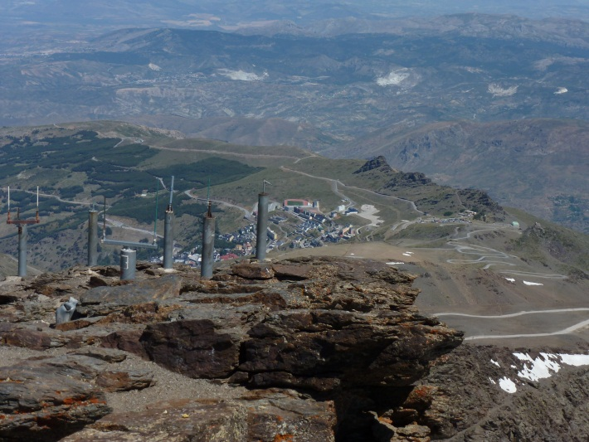
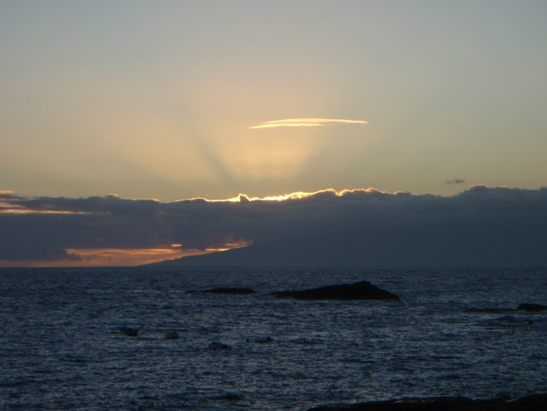
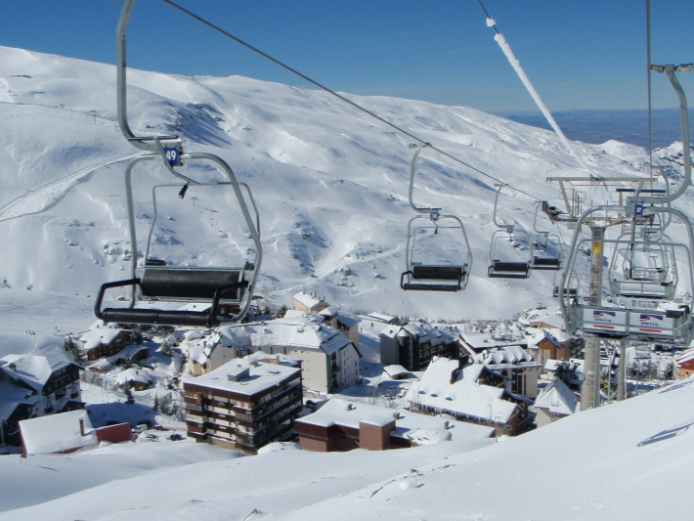
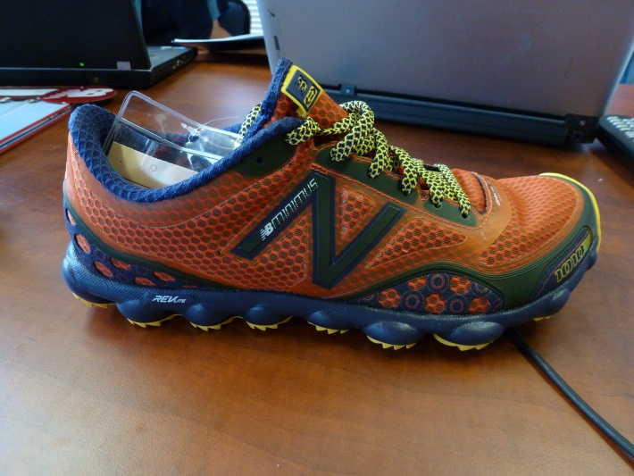
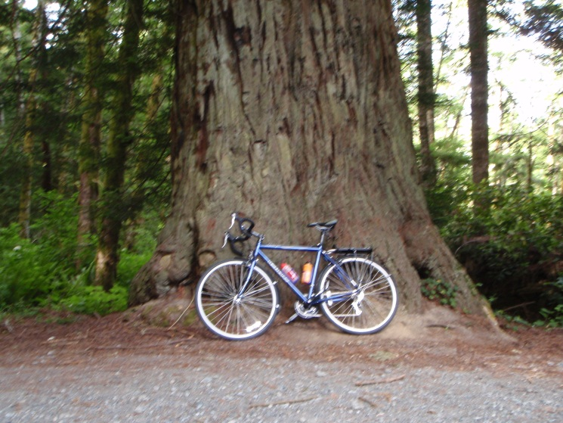
Тренировка силы испанской команды по плаванию
Перекрестная тренировка и развитие “атлетических
способностей»

Slide 40
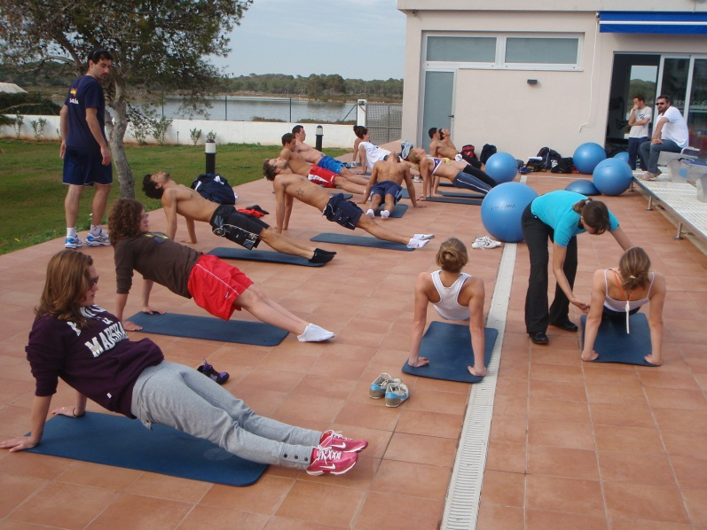
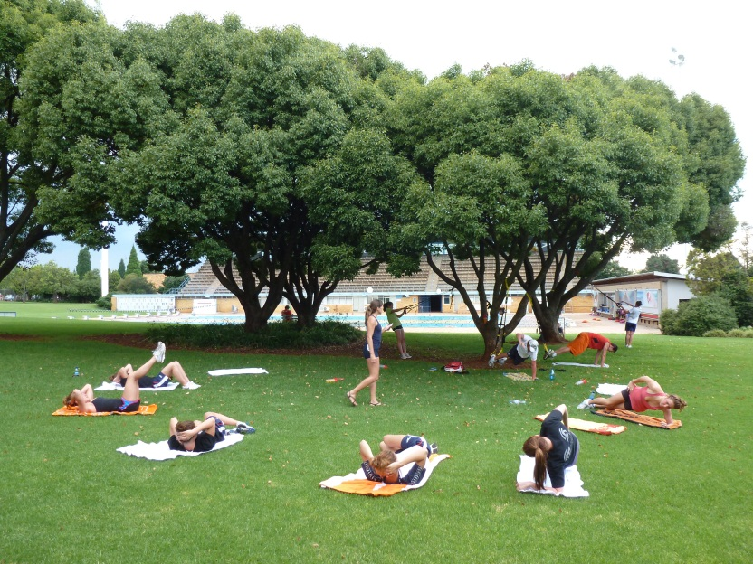
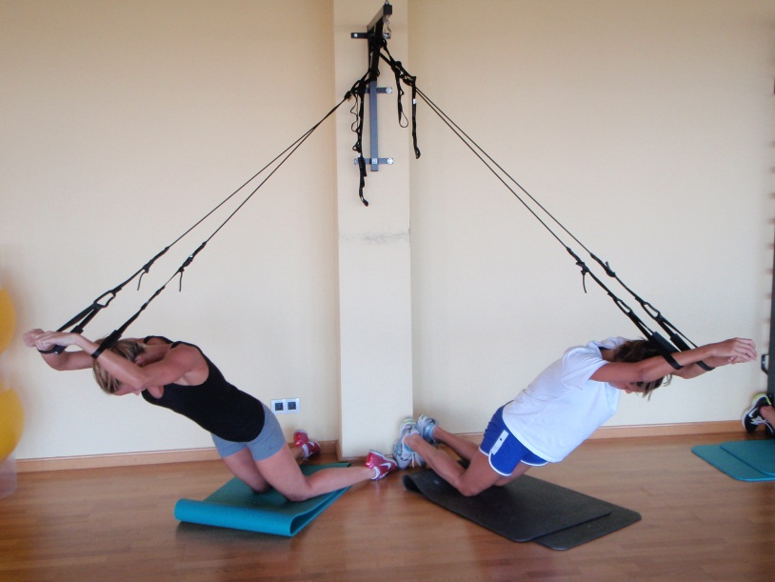
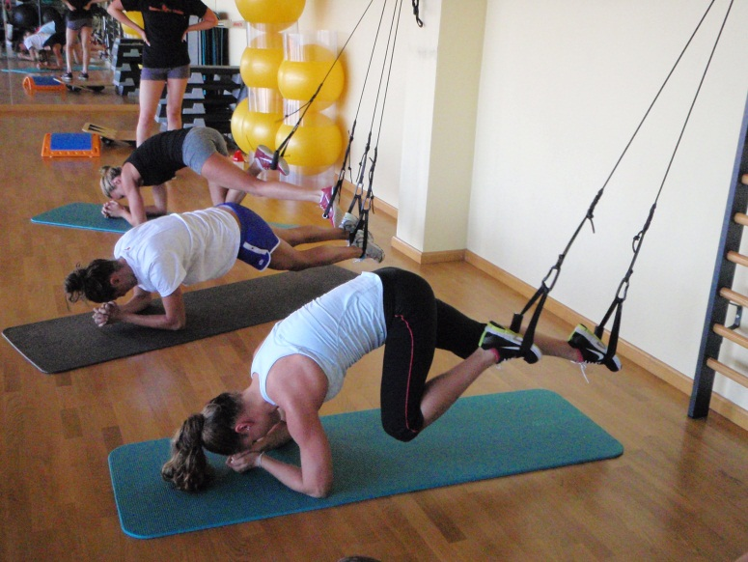
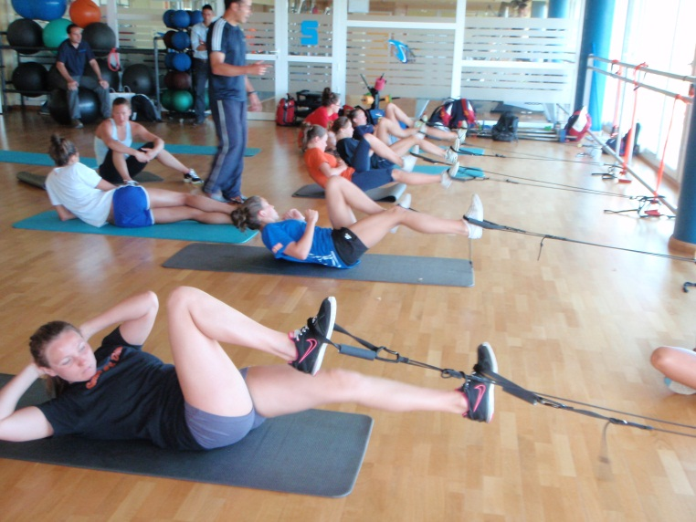
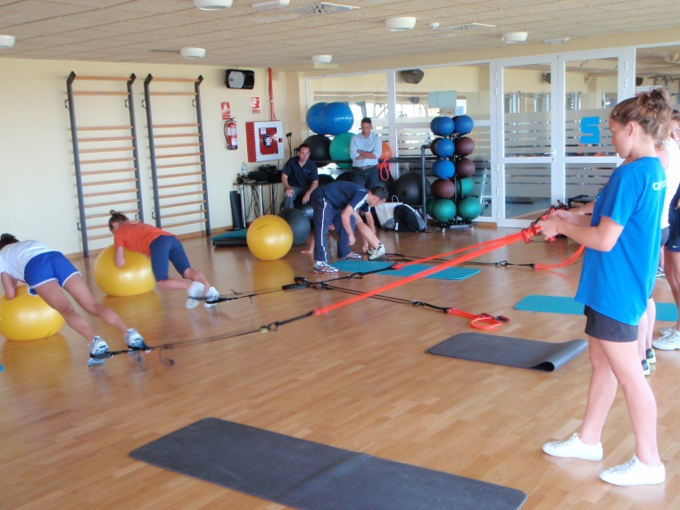
Тренировка силы испанской команды по плаванию
Тренировка стабильности скелета и силы в бассейне
и в зале

Slide 41
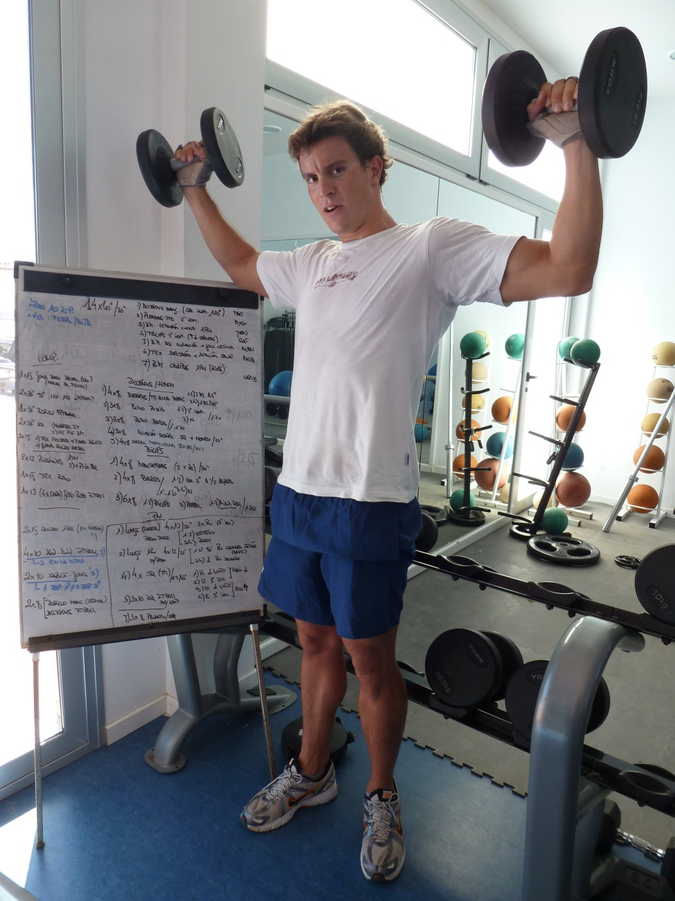
Тренировка силы испанской команды по плаванию
“Классическая» тренировка силы

Slide 42
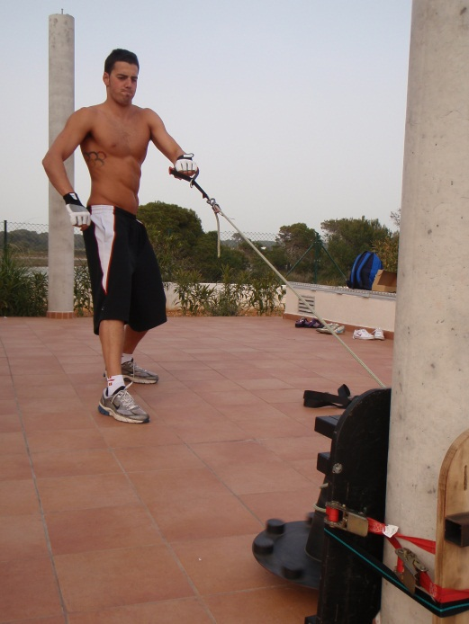
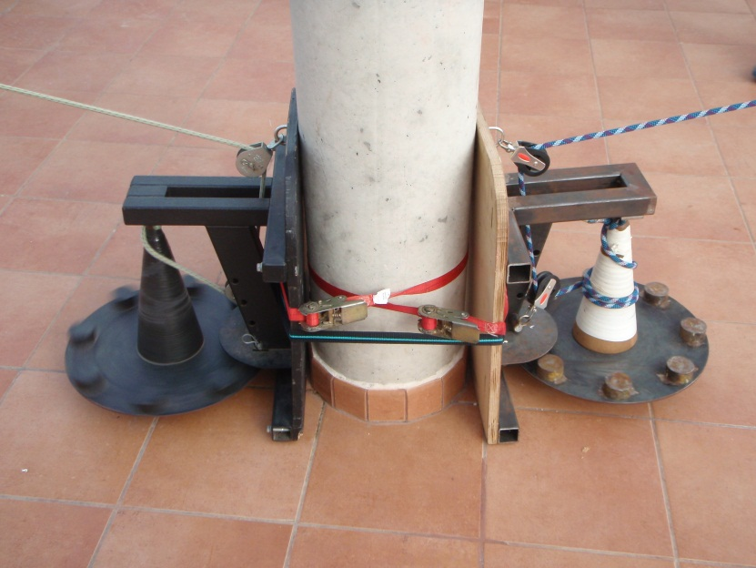
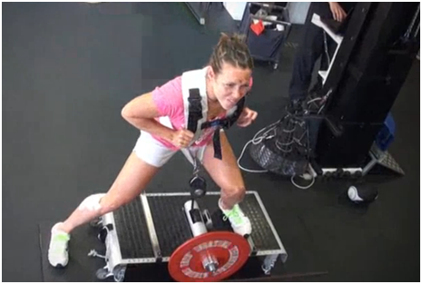
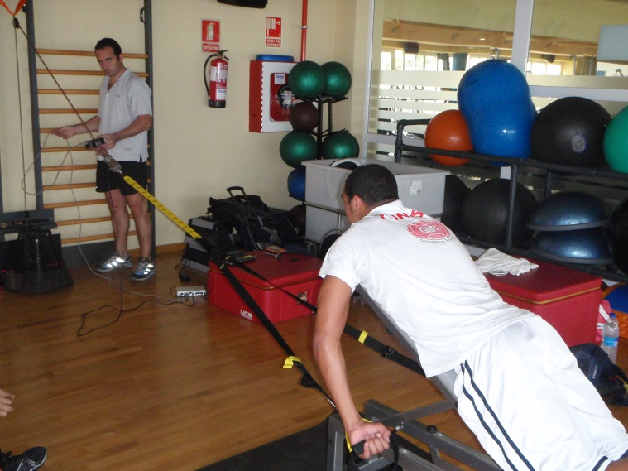

Тренировка силы испанской команды по плаванию
Эксцентричная тренировка с перегрузкой

Slide 43

Тренировка силы испанской команды по плаванию
Нестабильность и вибрация туловища

Slide 44









Тренировка силы Мирейи Бельмонте
Отжимания
+10 кг (16% BM)
“Полуприсед
110 кг (177% BM)
Гребля лежа
70 кг (113% BM)

Slide 45


Тренировка силы Мирейи Бельмонте
“В плавании в видах выносливости работа над максимальной силой важна для развития взрывных качеств (стартов, поворотов), а также потому, что она позволяет работать над скоростью и, таким образом, «облегчает» преодоление первых метров дистанции. В случае Мирейи максимальная сила позволяет ей проплыть первые 400 м из 800 м дистанции с достаточной «легкостью», благодаря ее силе и скорости, а затем вторую часть дистанции с постоянным ускорением, продвигаясь вперед на воде все дальше и дальше толчками, которые становятся сильнее и сильнее.” Фред Верну, тренер Мирейи

Slide 46

Подведение к соревнованиям и пиковый результат

Slide 47
Математическое моделирование и системная теория
Спортсмен = система
+
ОФП
Σ
Тренировка
Результат
Усталость
-
Banister & Fitz-Clarke J. Therm. Biol. 18: 587-597, 1993

Slide 48
Моделирование и эффект тренировки
Результат
Позитивное влияние
Начало
Негативное влияние
t_{n}
t_{g}
Время
Тренировка
Mujika et al. Med. Sci. Sports Exerc. 28: 251-258, 1996

Slide 49
Характеристики динамического процесса
Вклад
Система
Результат
.
.
.
?
.
.
t
t
Критерий согласия
Busso & Thomas. Int. J. Sports Physiol. Perf. 1: 400-405, 2006

Slide 50
Улучшение результата в разных видах спорта
Среднее улучшение ≈3.0%
диапазон 0.5-6.0%
Плавание
Бег
Велоспорт
Триатлон
Гребля
Тяжелая
атлетика
Mujika & Padilla, Med. Sci. Sports Exerc. 35: 1182-1187, 2003

Slide 51
Научная база стратегии подведения к соревнованию
Свести к минимуму усталость И УЛУЧШИТЬ ОФП
Сохранять интенсивность тренировки
Сократить объем тренировки на 41-60%
Сохранять частоту тренировки на уровне >80%
Индивидуализировать подведение
продолжительностью от 4 до 28 дней
Использовать прогрессивную, нелинейную
схему подведения
О
Ожидать улучшения результата ≈3%
(в диапазоне 0.5-6.0%)
Mujika & Padilla, Med. Sci. Sports Exerc. 35:1182-1187, 2003

Slide 52
Индивидуальная адаптация
Результат
Пловец HR
Пловец CJ
10
14
24
38
Время
Тренировка

Slide 53
Эффект подведения к результату: мета-анализ
Bosquet et al. Med. Sci. Sports Exerc. 39: 1358-1365, 2007

Slide 54
Различные способы продвижения
Влияние переменных величин на общее изменение результата
Bosquet et al. Med. Sci. Sports Exerc. 39: 1358-1365, 2007

Slide 55

Новаторские стратегии тренировки, подводящей к соревнованиям

Slide 56
Прогноз системного подведения на основании предыдущих наблюдений
Вклад
Результат
Модель
&
параметры
?
t
t
Вклад
Результат
Модель
&
параметры
?
t
t
Busso & Thomas. Int. J. Sports Physiol. Perf. 1: 400-405, 2006

Slide 57
Характеристики оптимального моделированного подведения
“Период перегрузки до подведения важен для доведения результата до максимума.”
“20% увеличение обычной тренировки в течении 28 дней до подведения требует сокращения тренировок примерно на 65% за 3 недели.”
“Прогрессивное подведение предпочтительно после предварительной тренировки с перегрузкой, но оно должно длиться почти в два раза дольше, чем поэтапное подведение.”
“Преимущество предварительного периода с перегрузкой является результатом дальнейшей адаптации, которая возникает во время периода подведения»
Thomas et al. J. Sports Sci. 26: 643-652, 2008

Slide 58
Характеристики оптимального двухфазного подведения
“Две последовательные фазы при изменении тренировочной нагрузки могут обеспечить дальнейшее преимущество по сравнению с постоянным линейным сокращением нагрузки при подведении к соревнованию.”
“Тренировочная нагрузка должна сокращаться в начале и затем во время последних трех дней подведения прогрессивно увеличиваться до 50 - 80% от обычного уровня тренировки.”
“Тот факт, что умеренное увеличение тренировки в конце периода подведения не ухудшил результат, должен быть принят во внимание при подготовке к соревнованиям, состоящим из многочисленных раундов на протяжении нескольких дней.”
Thomas et al. J. Strength Cond. Res. 23: 1729-1736, 2009

Slide 59

Две фазы подведения к соревнованию по триатлону Ironman
2005, неделя 42: DNF Ironman чемпионат мира Гавайи
“Я чувствую себя выдохшимся, работая до последнего дня перед Ironman”
2006, недели 26-28: усиленное подведение + перезагрузка
: 2-й Ironman Австрия, 8:13:43, марафон 2:47:03
2006, неделя 20: DNF Ironman Лансароте после двух фаз подведения
перезагрузка перед соревнованием Ironman, мне нравится чувствовать себя отдохнувшим, точно так же, как было перед чемпионатом мира ITU на Ибице в 2003 году”
2006, недели 26-28: прогрессивное подведение к соревнованию
2006, неделя 28: 3-й Ironman Австрия, 8:15:11, марафон 2:51:20

Slide 60

Три фазы подведения к Олимпийским играм спортсменки мирового класса в триатлоне
Mujika, Int. J. Sports Physiol. Perform. 9: 727-731, 2014

Slide 61

Подготовка женской сборной команды по водному поло к Олимпийским Играм в Афинах

Slide 62
Заключительный макроцикл при подготовке к Олимпийским играм 2004 года в Афинах
Кубок Франции | Мировая лига |  |  |  |  | Кубок Италии |  |  | Олимпийские игры
MC1 ИЮНЬ 14-20 | MC2 ИЮНЬ 21-27 | MC3 ИЮНЬ 28-JULY 4 | MC4 ИЮЛЬ 5-11 | MC5 ИЮЛЬ 12-18 | MC6 ИЮЛЬ 19-25 | MC7 ИЮЛЬ 26-АВГУСТ 1 | MC8 АВГУСТ 2-8 | MC9 АВГУСТ 9-14 | MC10 АВГУСТ 15-22 | MC11 АВГУСТ 23-26
MS 1 Соревнование/основа |  | MS 2 Восстановление/база | MS 3 Ae-An переход |  | MS 4 восстановление/база | MS 5 спринт/мощь MS 6 спринт/мощь |  | MS 6 Подведение | Мезоцикл 7 Соревнование
Олимпийский макроцикл

Slide 63

Наука и элитное плавание

Slide 64




Состав тела, состояние гидратации, тестирование лактата в крови и тренировка в высокогорье

Slide 65

Состав тела и результат в плавании
“У женщин кожные складки являются единственным предсказателем результата (r = -0.53)”
77 элитных пловцов из A.I.S.
Anderson et al. J. Sports Sci.
26: 123-130, 2008
Pyne et al. Int. J. Sports Physiol. Perform.
1: 14-126, 2006

Slide 66
Измерения кожно-жировых складок у членов испанской сборной команды
≈ 300 Σ из 7 измерений кожно-жировых складок сентябрь 2009- июль 2012
Σ of 7 кожно-жировых складок членов сборной команды Испании (женщины)
-23,1%

Slide 67

Σ из 7 кожно-жировых складок Мирейи Бельмонте
Масса и состав тела во время соревнований
до достижения пикового результата!

Slide 68


Состояние гидратации у членов испанской сборной
≈ 500 U.S.G. измерений сентябрь 2009- июль 2012

Slide 69



Тестирование лактата в крови у членов испанской сборной по плаванию
“В то время как обычное тестирование дает понимание тренировочного процесса, связь между тестированием и соревновательным результатом у пловцов международного уровня остается неопределенной и нуждается в изучении.”
Тестирование во время стандартных тренировок
Тестирование “по выбору” (то есть, по просьбе тренера)
Anderson et al. Eur. J. Sport Sci.
6: 145-154, 2006

Slide 70


Тренировка Мирейи Бельмонте в условиях высокогорья 2011-2012
октябрь 2011: 4 недели в Сьерра Неваде (2320 м)
январь 2012: 2 недели в Претории (1500 м)
февраль 2012: 4 недели в Сьерра Неваде (2320 м)
июнь 2012: 4 недели в Сьерра Неваде (2320 м)

Slide 71
Δ Гемоглобиновая масса C.N. Sabadell октябрь 2011
октябрь 2011: 4 недели в Сьерра Неваде (2320 м)

Slide 72


Тренировка Мирейи Бельмонте в условиях высокогорья в июне 2012
4 недели в Сьерра Неваде 2320 м)
447 км + 48 часов тренировка на суше

Slide 73

Общие сведения о тренировке Мирейи Бельмонте в Олимпийском сезоне
50 тренировочных недель, разделенных на два макроцикла (33 + 17 недель)
Средний недельный объем плавания: 84 км
Средняя ежедневная тренировка: 5 часов плавания + 2 часа сухая тренировка
Говоря словами Фреда Верну: “Секрета нет!”

Slide 74
Рекомендации для спортсменов и тренеров
Рекомендации по питанию
Ранний сезон
Поездки за рубеж
Интенсивная тренировка
Эргогенические добавки
Восстановление
Олимпийская деревня
Подведение к соревнованию
Оптимизация состава тела
Проактивный протокол восстановления
Смена часовых поясов при поездках за рубеж
Сведение к минимуму риска инфекции

Slide 75


“Общайтесь” (то есть, будьте доступны дл спортсменов и тренеров)

Slide 76

Мы не можем все планировать!

Slide 77

Но очень часто тяжелая работа приносит вознаграждение…

Slide 78


ESKERRIK ASKO!
(“Большое спасибо!” на языке Басков)

